Slide 1
DOMARUTBILDNING 1
Minihandboll – U10

Slide 2
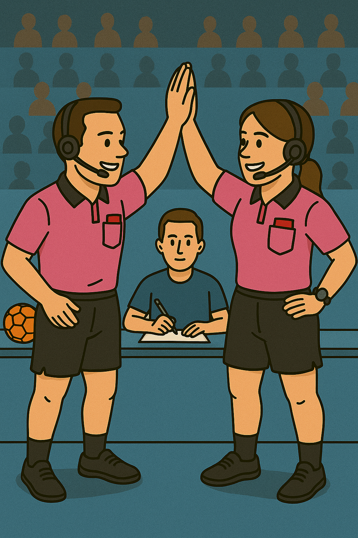
Domare stöttar varandra
Vi är ett team
Vi stöttar varandra
Ser ej ner på någon
Tänk på vad som skrivs på sociala media
Hur stöttar man varandra på planen?
Hur stöttar man varandra utanför planen?
Notes:
Oavsett om vi dömer med varandra eller om vi tittar på matcher där domare dömer så tänk på att stötta.
Där vi har yngre domare är det oerhört viktigt att vi tar hand om dem.
Sociala medier. Viktigt att man tänker på vad man skriver.
Få igång lite diskussion bland deltagarna.
Stöttning på planen. Allt ifrån att man hjälps åt med domslut, peppar varandra mm.
Stöttning utanför planen. Snackar om hur det har gått. Vad kan man jobba på till nästa gång och vad gjorde man bra. Alla domare har svårt med något. Försök jobba på de sakerna. Var ödmjuk.

Slide 3
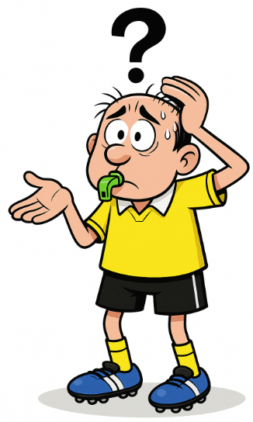
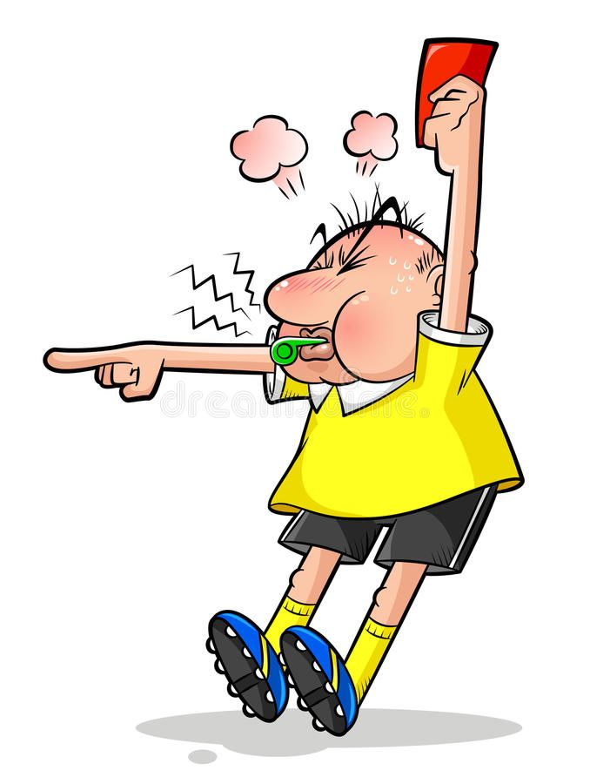
Vad är en bra domare?
Kanske tycker ni:
Modig
Konsekvent
Regelkunskaper
Spelförståelse
Kommunikation / Tydlighet (Signaler och tecken. Variera styrka på signal)
God fysik (Rörelse på plan. Sidled och långsida)
Stil & Profil
Notes:
Låt deltagarna diskutera hur de tycker att en bra domare ska vara. Låt alla grupper säga något. Tryck sedan fram vad vi ”tycker”.
Tänk på att en sak kan beskrivas med många olika ord.
På kommande slides. Försök få spelarna att försöka se utifrån en domares synvinkel. Dessa är spelare och ser ifrån sin synvinkel.
Modig – Leta inte fel men blås för det ni ser. Att släppa en situation kan skapa problem senare.
Konsekvent – Rättvis och samma bedömning oavsett hemma- eller bortalag.
Regelkunskaper – Kunna viktiga regler men också att kunna omsätta dessa i praktiken
Spelförståelse – Har ni mycket gratis som spelare. Fundera vad som kan hända i nästa situation och var förberedd.
Kommunikation – Med spelare, ledare, funktionärer och kollegan. Man ska inte gå och förklara allt men heller inte vägra att prata. Bra att få ”med” sig spelarna och ledarna.
God fysik – Hänga med i matchen är viktigt och att vara där man ska.
Stil & Profil – Att ha på sig domarkläder och att man hälsar på ledare osv ger en respekt som domare. Domaren visar att man vill döma och göra sitt bästa.

Slide 4
DOMARUTRUSTNING
Grundläggande utrustning:
Visselpipa
Domartröja
Svarta shorts
Idrottsskor
Kortplan:
Gult och rött kort
Anteckningsmaterial och penna
MATCHLEDARE
Notes:
Handledningsstöd
Gå igenom vikten av rätt utrustning och klädsel inför match. Det hjälper unga domare att uppfattas som professionella och skapar respekt på planen.
Domarens basutrustning:
Visselpipa
Domartröja eller väst
Svarta shorts. Byxor kan vara ok men vi vill helst att domarna kör i shorts.
Idrottsskor
Undvik smycken

Slide 5
FÖRE MATCH
VIKTIGT!!!
Kom i god tid före matchstart
Meddela ansvarig att du är på plats
Hälsa på sekretariat och ledare
Kontrollera målen så de är hela (ifall bollen skulle smita mellan)
För helplan:
#Schyssmatch-möte ca 10min innan matchstart
Bestäm om ni domare eller sekretariat tar utbildningstimeout
Lottning
Under lottningen. Bestäm matchboll tillsammans med lagen
FÖRBEREDELSER
Notes:
Handledningsstöd
Gå igenom följande moment med domarna före matchstart. Det skapar struktur, trygghet och ett gott första intryck:
Kom i god tid – minst 30 minuter före matchstart
Anmäl dig till ansvarig i hallen
Hälsa på:
– Din/dina domarkollega
– Tränare/ledare för båda lagen
Kontrollera tröjfärger – i minihandboll räcker det att utespelarnas tröjfärger skiljer sig från varandra. Vid spel på minihandbollsplan är det tillåtet för målvakten att ha samma tröjfärg som utespelarna. Det är även tillåtet för spelare att byta mellan att vara utespelare och målvakt under pågående spel.
Bestäm matchboll – kom överens med lagen om vilken boll som används
Utför lottning – vinnande lag väljer sida eller avkast
Matchstart sker med ett målvaktskast
Tips till instruktören:
Låt domarna öva på detta som en "checklista" i par innan match. Det stärker både tryggheten och samarbetet mellan unga domare.

Slide 6
#SCHYSSTMATCH-MÖTE
Innan matchen börjar genomförs ett schysstmatch-möte:
Ungdomsserier
Vid sekretariatsbordet
10min innan matchstart
Lottning sker efter
Deltagare vid mötet.
• Matchvärd
• Domare
• Funktionärer (tidtagare och sekreterare)
• Minst 1st ledare från respektive lag
FÖRBEREDELSER
Notes:
OBS. Visa sidan med informationen.
Ett kort möte vid sekretariatet fem minuter före matchstart för att skapa en trygg matchmiljö.
Syftet med mötet är att påminna om allas ansvar att samarbeta som ett team, allt för att matchen ska genomföras på ett schysst sätt på planen, på bänken och på läktaren. Från och med seriestart hösten 2024 bör #schysstmatch – mötet genomföras i åldersklasserna U12-U19 (både flickor och pojkar).
Deltagare Matchvärd, domare, funktionärer (tidtagare och sekreterare), en (1) ledare från respektive lag.
När Fem minuter före matchstart.
Var Vid sekretariatsbordet.
Hur
Matchvärden är sammankallande och leder mötet.
Matchvärden påminner om allas ansvar att samarbeta som ett team för att matchen ska genomföras på ett schysst sätt. På planen, på bänken och på läktaren.
Matchvärden beskriver kort principen om nolltolerans. Att den handlar om att skapa god stämning och att respektera de beslut som tas.

Slide 7
LOTTNING
När #schysstmatch-mötet är färdigt genomförs en lottning mellan lagen:
Kom överens med båda lagen vilka två matchbollar som ska användas.
Om lagen inte kan komma överens avgör matchledaren vilka bollar matchen ska spelas med – INTE hemmalaget.
Vinnare av lottning väljer antingen att börja med bollen (avkast) eller välja sida.
FÖRBEREDELSER
Notes:
Innan matchen börjar genomförs en lottning mellan de två lagen:
Kom överens med båda lagen vilka två matchbollar som ska användas.
Matchledaren avgör vilka bollar matchen ska spelas med – INTE hemmalaget
Vinnaren av lottning väljer avkast eller sida

Slide 8
EFTER MATCH
Stå kvar medan spelarna tackar
Tacka sekretariat och ledare efter matchen
Lämna domarkvitto om så krävs, eller se till att allt är rätt i Cleverservice
Avsluta med diskussion med kollegan om vad som varit bra och vad ni kan göra bättre nästa gång
FÖRBEREDELSER
Notes:
Fråga deltagarna om de vet vad man gör efter en match som domare. Vad brukar de som spelare göra efter en match?
Efter matchen när spelarna tackar. Tacka för en god match när de gör fistbump/low-five.

Slide 9
LEDARSKAP
En match är ett förlängt lärande och ett utbildningstillfälle för spelarna.
Viktigt att du som matchledare vågar:
Blåsa i visselpipan när spelare gör regelfel
Förklarar dina domslut
Hjälpa spelare att förstå hur dem gör rätt nästa gång
MATCHLEDARE
Notes:
Handledningsstöd – Matchen som utbildningstillfälle
En handbollsmatch är inte bara lek – det är också ett viktigt utbildningstillfälle för spelarna.
Som matchledare behöver du våga:
Blåsa i visselpipan vid regelfel
Förklara dina domslut tydligt både med kroppsspråk och muntlig kommunikation
Hjälpa spelarna att förstå hur de gör rätt nästa gång
När du kombinerar regler med vägledning stärker du både spelarnas utveckling och skapar en positiv matchupplevelse.
Tips till instruktören: Prata med deltagarna om varför det är viktigt att våga blåsa – även i matcher som känns ”snälla”. Låt dem öva på att ge korta, positiva förklaringar efter en avblåsning.

Slide 10
SIGNALER & TECKEN
Som matchledare fokusera på att blåsa högt och tydligt.
Vid frikast:
Till anfallande lag: en kort signal. Peka håll
Till försvarande lag: en lång signal. Peka håll
Vid mål:
Två signaler. Hög arm. Titta på andra domaren
Vid timeout:
Tre signaler. Timeout-tecknet
MATCHLEDARE
Notes:
Handledningsstöd
Som matchledare är visselpipan ett viktigt verktyg för att skapa tydlighet och trygghet på planen. Ljudet av visslan hjälper spelare, ledare och publik att förstå vad som händer i spelet.
När använder du visselpipan?
En signal:
Starta, stoppa eller återupptagning av spelet (t.ex. vid avkast, frikast, 7-meterskast)
Återuppta spelet efter korrigering, varning, utvisning eller skada
Två signaler
Mål
Tre signaler
Timeout
Kom ihåg:
Blås högt, tydligt och bestämt – det skapar trygghet
Använd visselpipan konsekvent så att spelet blir lätt att följa för alla på planen

Slide 11
RÖRELSEMÖNSTER
En matchledare behöver vara när spelet för att kunna vägleda och ge instruktioner till spelare
Rätt placering underlättar din matchledning och gör att spelare har lättare att:
Höra dina signaler
Ser dina domartecken
Förstå vad du säger till dem
RÖRELSE OCH PLACERING
Notes:
Handledningsstöd – Placering på planen
Som matchledare behöver du vara nära spelet för att kunna vägleda spelarna på ett bra sätt. Din placering påverkar hur tydlig och effektiv du är i din kommunikation.
När du är rätt placerad hjälper du spelarna att:
Höra dina signaler
Se dina domartecken
Förstå vad du säger
Tips till instruktören: Låt deltagarna fundera på hur de själva rör sig på planen – och hur det påverkar deras ledarskap.

Slide 12
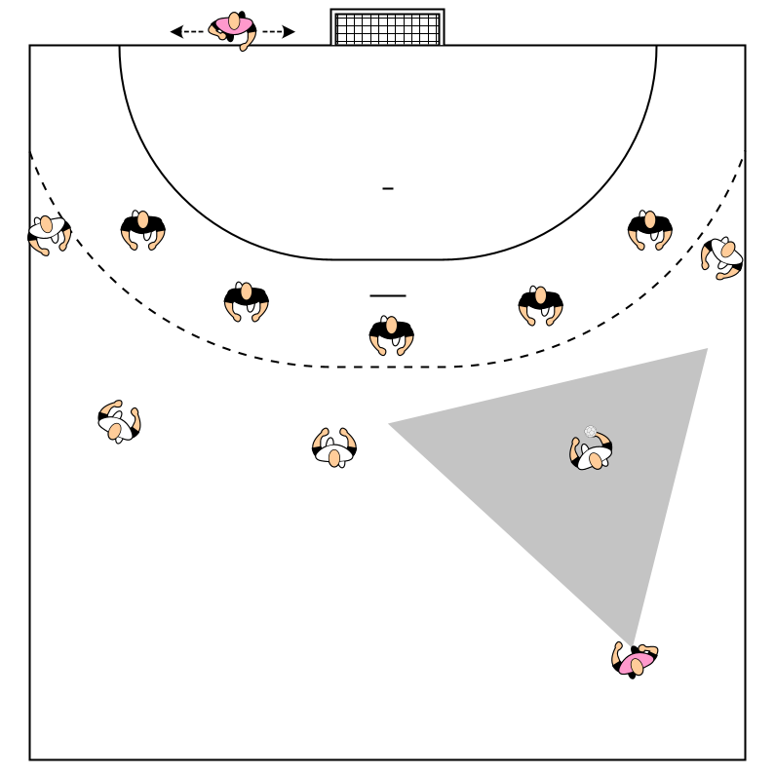
TVÅDOMARSYSTEM
PLANDOMARE:
3-5 meter från spelet
Följa spelet runt bollen utanför frikastlinjen
MÅLDOMARE
2-3 m från målstolpen
Följ spelet vid målgårdslinjen
Mål, övertramp och 7-meterskast
Hjälp varandra – det viktigaste är att ni blåser för saker inte vem som blåser.

Slide 13
Avkast
Avkast utförs som en passning från avkastområdet:
Signal från matchledaren ges när bollen och kastaren är helt innanför avkastområdet
Kastaren får röra sig men inte passera avkastområdet, hoppa eller springa under utförandet
Tillåtet med studspass till lagkamrat
Kastet är utfört när bollen passerat avkastområdet eller berör en lagkamrat
Utförande av kast
Notes:
Handledningsstöd
Avkast används för att starta spelet i början av varje halvlek och efter mål.
Detta gäller vid avkast:
Utförs i valfri riktning från avkastområdet, efter domarens signal.
Måste utföras inom tre sekunder efter signalen.
Kastaren måste vara helt inom avkastområdet och får inte lämna det innan bollen lämnat handen.
Springande avkast är tillåtet, men ej att hoppa vid kastögonblicket.
Bollen räknas som kastad när den:
lämnat kastarens hand och passerat avkastområdets linje, eller
tagits emot av en medspelare – även inne i området.
Övriga spelare:
Egna lagkamrater får inte passera mittlinjen före signal, utom om de står inne i avkastområdet.
Motståndare måste vara utanför avkastområdet och får inte störa kastet innan det är utfört.

Slide 14
BESTÄMMELSER
Hur spelas minihandboll:
Miniplan
4 utespelare och 1 målvakt
Skumgummiboll
Utan resultat och tabell
Kortare speltid. Oftast 1st halvlek
Utan sekretariat eller funktionärer
MINIHANDBOLL

Slide 15
SPELREGLER
I minihandboll startas varje halvlek med ett målvaktskast – istället för ett avkast:
Målvaktskast används även för att återstarta spelet efter mål och när bollen överskrider yttre mållinjen.
Vid målvaktskast ska motståndarlaget springa hem till egen målgårdslinje.
Allt som går bakom målvakten börjar med målvaktskast.
OBS. Boll tar i ribba/stolpe och ut. Om spelaren passar tillbaka till målvakt. Blås. Förklara men låt dem fortsätta spelet.
AVKAST
Notes:
🧠 Handledningsstöd
I minihandboll används inte avkast – istället startas och återupptas spelet med ett målvaktskast efter mål.
När används målvaktskast?
I början av varje halvlek
Efter varje mål
När bollen överskrider yttre mållinjen
Viktigt att tänka på
Vid målvaktskast:
Motståndarlaget ska springa hem till egen målgårdslinje ➝ Detta gäller varje gång spelet startas med målvaktskast
Försvarsspel får inte påbörjas förrän:
Två passningar har genomförts (målvaktskast räknas som en passning), eller
Bollen har passerat mittlinjen (kommit in på offensiv planhalva)

Slide 16
SAMMANFATTNING
I minihandboll används följande avvikelser från handbollens spelregler:
Tresekundersregeln
Dubbelstuds
Stegfel
Farligt spel
Avkast
Målvaktskast
Omfamningar (låsningar)
SPELREGLER
Notes:
Handledningsstöd – Avvikelser från ordinarie spelregler i minihandboll
Minihandboll har anpassade regler för att skapa ett lekfullt, tryggt och lärande spel för barn. Här är viktiga avvikelser från vanliga spelregler:
Tresekundersregeln tillämpas inte – vägled spelaren att passa eller agera istället för att blåsa.
Dubbelstuds och stegfel – spelaren går tillbaka till startposition, behåller bollen och spelet återstartas med ett frikast.
Farligt spel – matchledaren dömer personlig utvisning i två anfall. Laget ersätter spelaren direkt för att behålla antalet spelare på planen.
Avkast och hörnkast används inte – ersätts med målvaktskast.
Vid målvaktskast – det andra laget ska springa hem till egen målgårdslinje och inte gå upp i offensivt försvar förrän två passningar är genomförda eller bollen passerat mittlinjen.
Fysisk kontakt som omfamningar, låsningar eller knuffar är inte tillåten.
Som instruktör – uppmuntra matchledare att vägleda, inte bestraffa, och förklara regler lugnt och tydligt i spelets gång.

Slide 17
TIPS
Ha roligt!
Våga blåsa
Våga prata med spelarna
Döm utifrån barnens kunskaper
Ditt uppdrag är att vägleda, inte bestraffa
Ge INTE fördel till bollförande spelare när denne begår regelfel som leder till mål. Ex: För många steg och skott blir mål. Blås steg.
Tillämpa fördel vid mindre fel som inte leder till mål eller påverkar spelet. Ex: För många steg och skott går utanför. Fortsätt med målvaktens boll.
MATCHLEDNING
Notes:
Handledningsstöd – Anpassa dömandet till barnens nivå I minihandboll är barnens kunskap och erfarenhet olika – vissa är helt nya och vet inte alltid vad som är rätt eller fel. Som matchledare ska du anpassa dömandet och fokusera på lärande.
Ditt uppdrag är att vägleda, inte bestraffa. Genom att visa och förklara bygger du trygghet och lärande i spelet:
Blåsa av när spelare begår tydliga regelbrott
Hjälpa spelarna att förstå vad de får och inte får göra
Återstarta spelet med rätt kast, utan att ”straffa”
Ibland kan det bli rörigt på planen, och spelarna vet inte vem som ska ha bollen eller var spelet ska starta även fast du blåst högt och visat tydliga tecken.
Då är det viktigt att du som matchledare tar kontroll över situationen:
Ta bollen i handen, Ge en kort och enkel instruktion, Ge bollen till laget som ska ha bollen, Visa tydligt var spelet ska återupptas
Detta skapar trygghet, tydlighet och hjälper matchen att flyta på.
Tydliga regelbrott som stegfel, dubbelstuds, övertramp eller mål efter fel ska inte leda till fördel för bollförande lag. Blås av spelet, ge rätt kast och förklara varför.
Om spelaren blir otillåtet hindrad före regelbrottet, ska frikast dömas.
Vid mindre fel – som fyra steg, felaktig dribbling eller ett litet övertramp i målgården – kan du tillämpa fördel om det inte påverkar spelet eller leder till mål. Förklara gärna felet efteråt, så spelaren får en chans att lära.

Slide 18
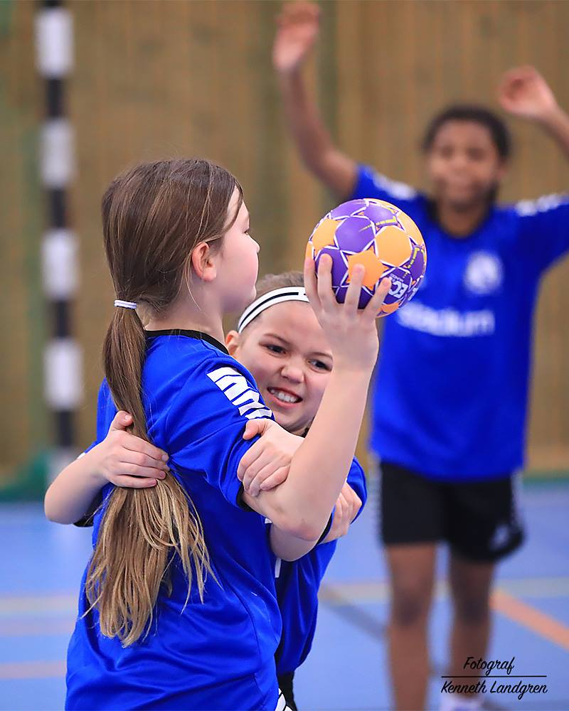
FRIKAST
Det är INTE TILLÅTET att:
Att dra eller slå bollen ur händerna
Att spärra motståndaren med armar, ben eller att förflytta motståndaren genom att knuffa iväg denne
Att hålla (låsning) i en motståndare om kroppen eller speldräkten
Springa eller hoppa in i en motståndare (offensivt fel)
Våga vända spelet vid fel av anfallaren
Notes:
En låsning är ett agerande där försvararen griper anfallarens bollhållande hand med ena handen samtidigt som den andra handen placeras mot anfallarens överkropp. Agerandet leder till ett frikast till motståndarlaget.

Slide 19
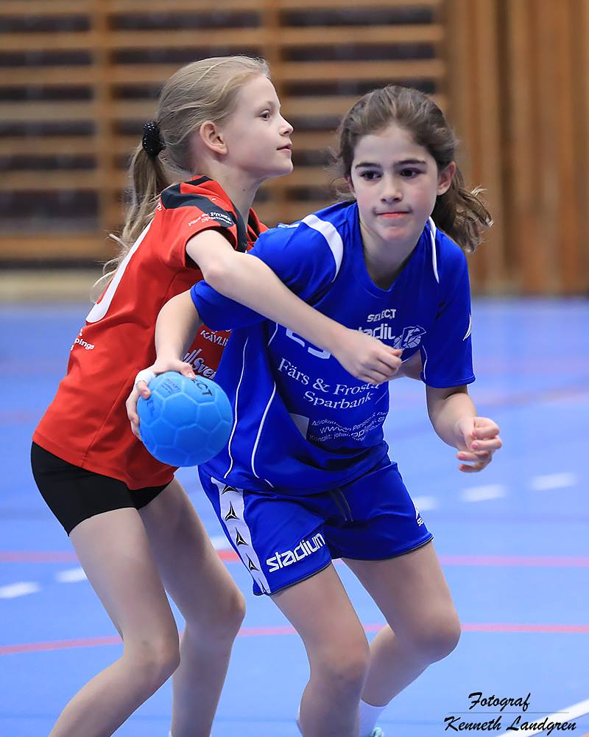
VARNING
Ett gult kort används vid oschysst spel riktat mot motståndarens kropp
Visa varningen tydligt för den spelare och förklara varför spelaren blir varnad
Högst en varning per spelare
Högst tre varningar per lag
KAN NI GE EXEMPEL PÅ SITUATIONER?
Notes:
Handledningsstöd – Varning
En varning (gult kort) används för att sätta nivån i matchen, särskilt vid ojust spel riktat mot motståndarens kropp. Matchledarens uppgift är att markera att ett beteende är oacceptabelt – utan att direkt gå till utvisning.
Fasthållning är ett förseelse som uteslutande är inriktat på motståndarens kropp oftast runt midjan. Agerande ska bestraffas med en varning.
Kom ihåg:
Visa varningen tydligt för den spelare eller ledare det gäller.
En spelare bör bara få en varning per match.
Ett lag bör få max tre varningar totalt.
Exempel på situationer som kan leda till varning:
Ojustheter från sidan
Fasthållning
Omklamring runt midjan
Tröjdragning

Slide 20
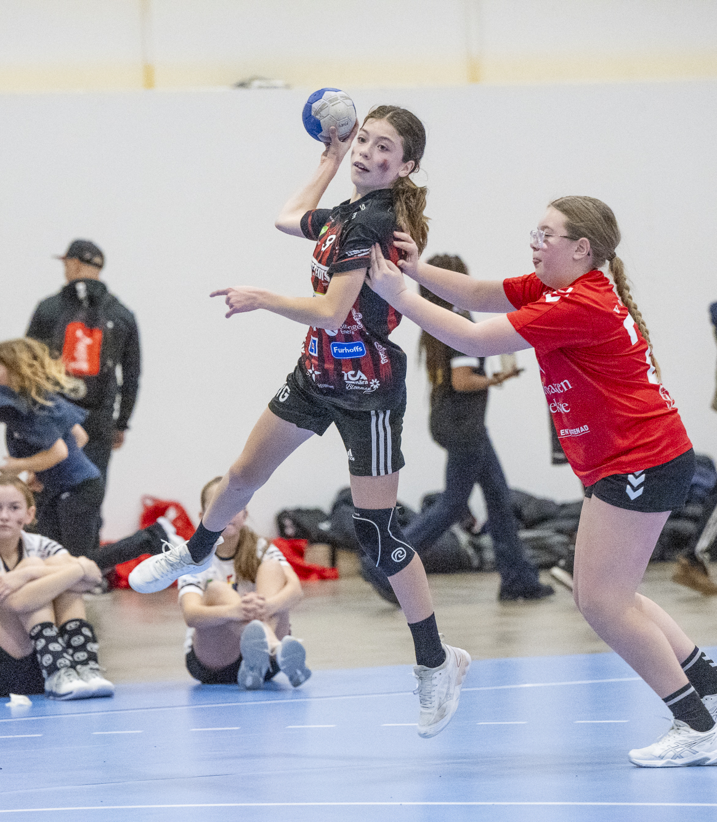
UTVISNING
En utvisning används när en spelare bortser från faran för sin motspelare:
Visa utvisningen med uppsträckt arm och två fingrar mot den skyldige spelaren eller ledaren.
Högst tre utvisningar per spelare
Tredje utvisningen = Rött kort
KAN NI GE EXEMPEL PÅ SITUATIONER?
Notes:
Handledningsstöd – Utvisning (2 minuter)
En utvisning används vid allvarliga ojustheter – särskilt när en spelare bortser från risken att skada en motståndare, även om spelaren inte tidigare varnats.
Så fungerar utvisning:
Visa utvisningen med uppsträckt arm och två fingrar mot den skyldige spelaren eller ledaren.
En utvisning gäller alltid i 2 minuter speltid.
Tredje utvisningen för samma spelare = diskvalifikation.
Timeout är obligatorisk vid alla utvisningar.
Exempel på situationer som ska ge utvisning:
Hård eller vårdslös kroppskontakt mot spelare i hög fart
Fasthållning under längre tid
Träff mot huvud, hals eller nacke
Hårt slag mot kroppen eller kastarmen
Försök att få motståndaren att tappa balansen

